Slide 1
Team Project Presentation Template
라즈베리파이를 이용한 음성인식과 게임 구현
전용하, 김인우, 정해문

Slide 2
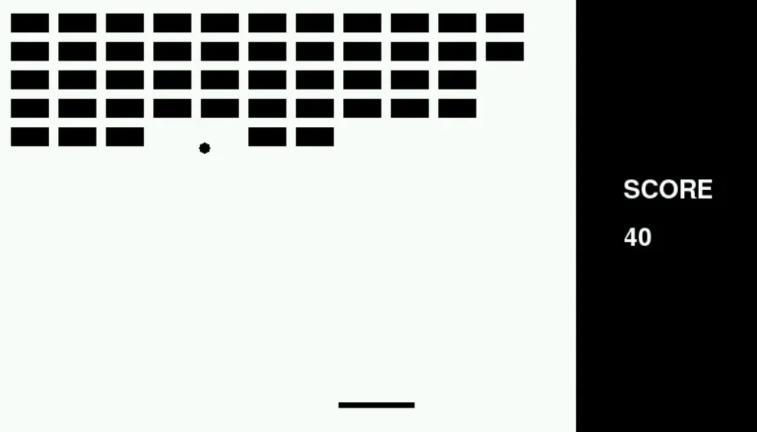
프로젝트 목표
음성인식을 통한 사용자와 상호작용
(마이크와 구글 어시스턴트 혹은 speech to text 활용해서 작동.)
간단한 게임을 프로그래밍 언어로 작성해 led matrix에 출력하기
(벽돌깨기 게임을 파이썬 언어로 작성해 작동.)
게임 조작을 초음파 센서를 통해 시간을 거리로 변환해 게임을 진행할 예정.

Slide 3
배경과 동기
사용자와의 상호작용 매개체로 음성인식을 택함.
최근 인공지능 스피커의 발달이 모티브가 됨.
간단한 게임을 만들어서 led matrix에 출력해 실행하고자 함.

Slide 4
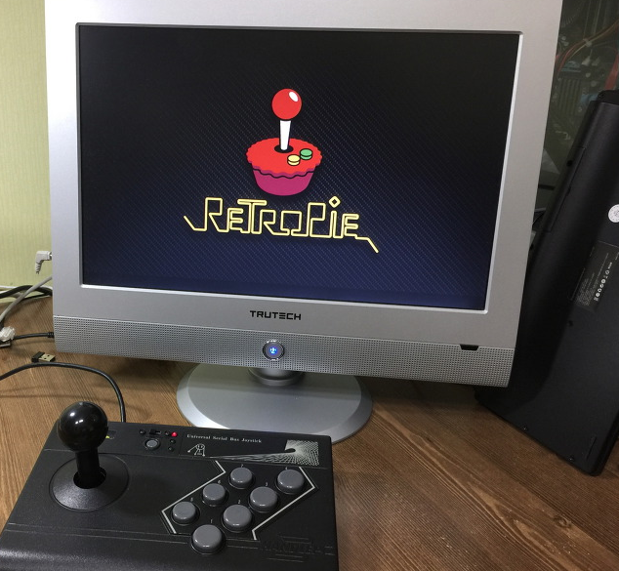
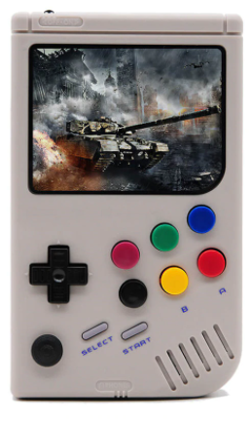
유사 제품 및 유사 서비스 조사
라즈베리파이 레트로파이를 통해 게임을 즐길 수 있는 유사 서비스가 있음

Slide 5
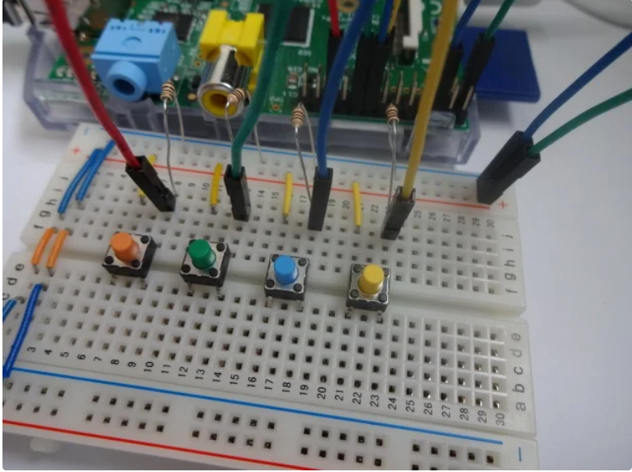
프로젝트에 사용할 오픈 소스들
‘벽돌깨기‘ 구현 방법 및 오픈소스
https://www.instructables.com/Breakout-RaspberryPi/
사진의 버튼들을 이용해서 게임을 시작/종료 및 게임 진행을 할 수 있음
코드를 수정해서 음성인식과 초음파 센서를 통해 진행할 예정임.

Slide 6
프로젝트에 사용할 오픈 소스들
라즈베리파이 음성인식 구현 방법 및 오픈소스
http://makeshare.org/bbs/board.php?bo_table=raspberrypi&wr_id=103
라즈베리파이 + 구글 어시스턴트 활용한 한국어 음성인식 유튜브
https://www.youtube.com/watch?v=myt69DMQ6AM

Slide 7
팀원 역할과 일정
김인우 : ‘벽돌깨기’ 게임에서 난이도별 맵 제작, 맵 선택 창 led matrix에 출력
전용하 : 음성인식을 통한 난이도 선택 -> 케이스 나눠서 실행됨.
초음파 센서를 통한 게임 진행
정해문 : 작성된 코드를 바탕으로 프로그램을 led matrix에 구현
--- 일정
10/26 ~ 11/8 : 라즈베리파이 조작 숙달과 led matrix에 간단한 출력을 연습해 보기로 함.
11/9 ~ 11/23 : 프로젝트에 대해 코드를 push하며 완성.
11/25 : 유튜브 데모영상 제작
대략적인 틀은 이런 방향으로 하고, 앞으로 팀별 회의를 계속해 나가면서 수정될 수 있음.

Slide 8
프로젝트의 차별성, 성능 지표
7팀 프로젝트의 차별성은 음성인식과 초음파센서를 통한 게임 진행입니다. 팀별회의를 통해 단순하게 버튼을 조작하는 것보다, 조금 더 사용자의 제스쳐, 모션에 반응할 수 있는 프로젝트를 하기로 하는 것이 좋을 것 같다고 생각되어 초음파센서를 통해 시간에 따른 거리를 데이터로 받아와 게임을 진행하기로 했습니다.
7팀 프로젝트는 음성인식을 통해 간편하게 게임을 실행시킬 수 있고, 초음파 센서를 통해 계속, 연속적으로 시간에 따른 거리값을 받아와 게임을 진행할 것입니다. 데이터값을 받아오는 동기화 시간을 짧게 해서 게임을 진행하는데 무리가 없도록 할 것입니다.
정성평가기준으로는 보통의 버튼 입력이 아니라 초음파 센서를 통해 작동하는 등의 코드 변형, 음성인식 기능 구현등이 있습니다.

